Slide 1
Book shop project
Demo version

Slide 2
Технології та інструменти
ORM (Object-relational mapping) : для звязку між базою данних та моделями програми
Інструмент: Entity framework core
Angular : клієнтська частина
JWT (Json web token) : для налаштування аутентифікації за допомогою токенів

Slide 3
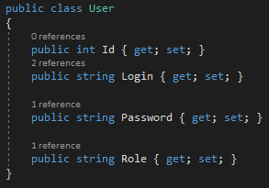
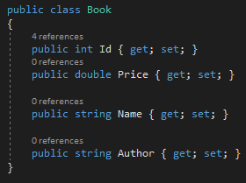
Моделі які були використані
Book : представляє книжку, з ім’ям, автором та ціною. Використовується як модель, для представлення товару (книжок)
User : представляє користувача, з логіном, паролем, та роллю.

Slide 4
Контроллери
БУЛО СТВОРЕНО 2 КОНТРОЛЛЕРИ
BooksController
Використовується для операцій CRUD для книжок
UsersController
Використовується для генерації JWT токена

Slide 5
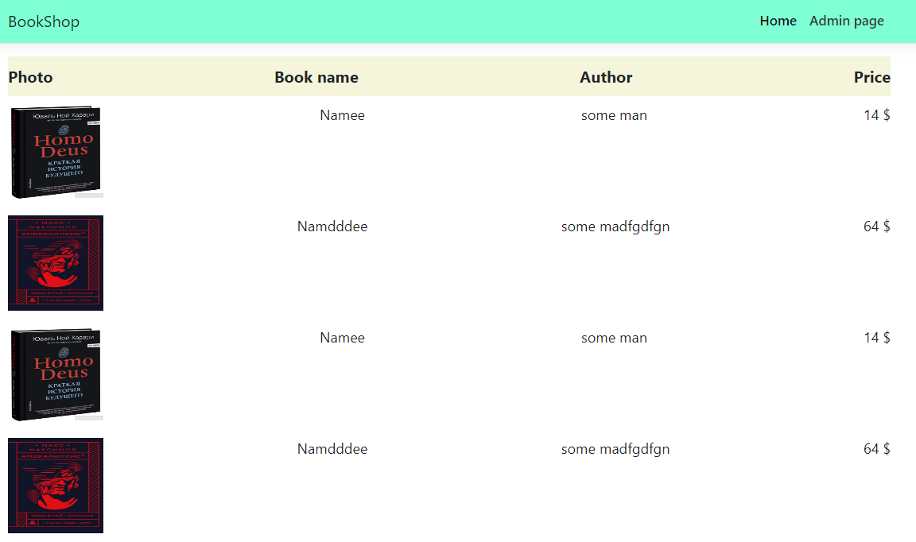
Приклад роботи
ГОЛОВНА СТОРІНКА

Slide 6
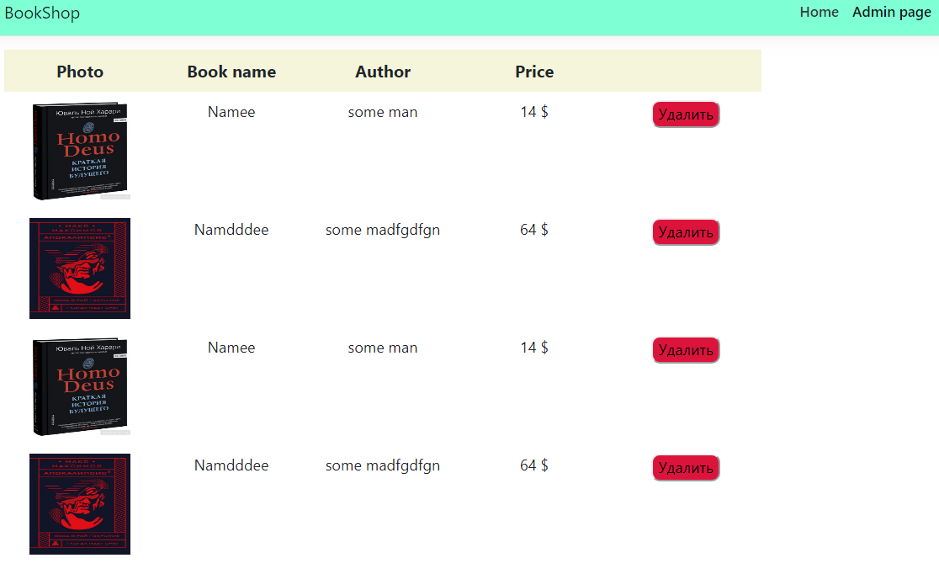
Приклад роботи
СТОРІНКА АДМІНА (ДЛЯ ВИДАЛЛЕНЯ КНИЖОК)

